Slide 1
Bienvenue !
Bureau des déléguées et délégués
11 octobre 2023

Slide 2
Ordre du jour
Adoption de l’ordre du jour
Ratification du procès verbal de la réunion du 13 septembre 2023;
Présentation des nouveaux membres;
Santé et sécurité au travail;
Mise à jour de la liste du personnel enseignant;
Recensement des élèves au secondaire;
Négo 2023;
Consultation – Calendrier scolaire 2023-2024;
Plainte pour le maintien de l’équité salariale 2015;
Dossiers pédagogiques;
Élection FP / EDA;
Informations;
Nouvelles de mon milieu;
Questions diverses...

Slide 3
3. Présentation des nouveaux membres

Slide 4
3. Acceptation des nouveaux membres

Slide 5
4. Santé et sécurité au travail

Slide 6
4. Santé et sécurité au travail
Bonne nouvelle ! Le lancement des comités SST des regroupements a eu lieu le 2 octobre dernier … C’est parti!
À VENIR en hiver : les inspections des établissements.

Slide 7
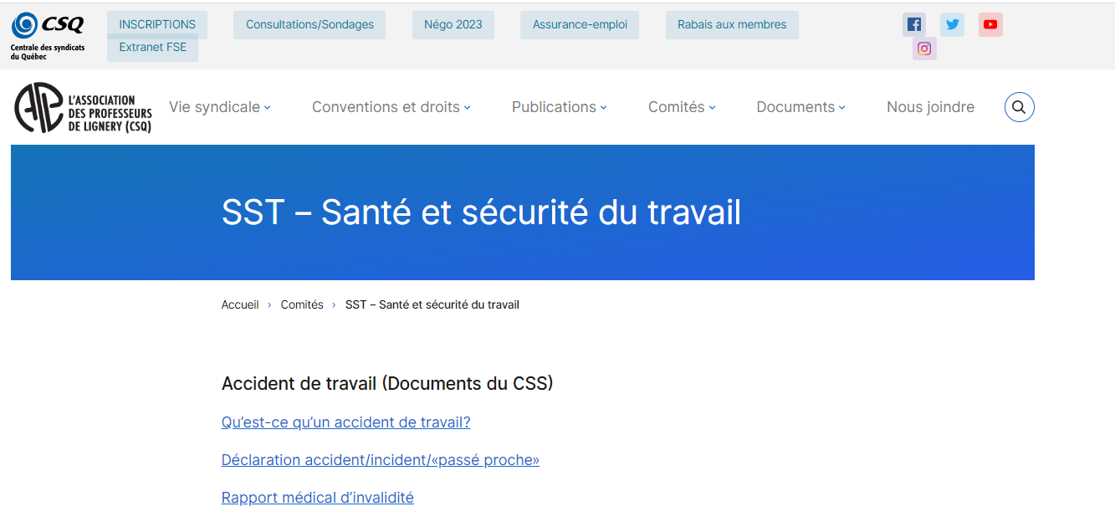
4. Santé et sécurité au travail

Slide 8
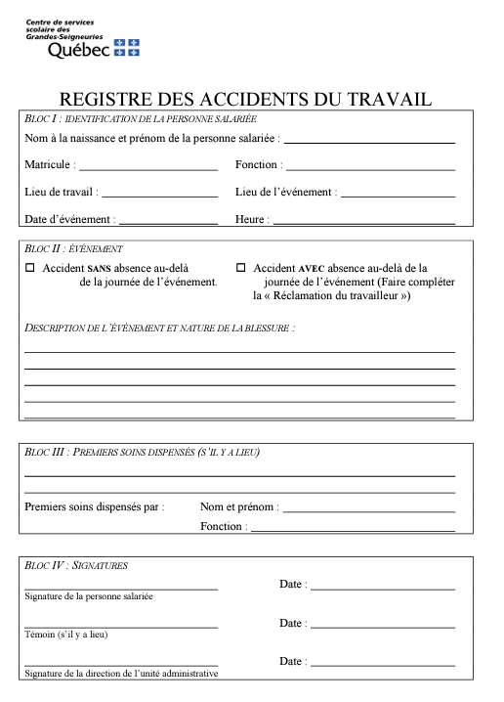
4. Santé et sécurité au travail
Il est important de conseiller à vos collègues de remplir le registre des accidents du travail pour chaque :
Accident
Incident
Nouveau :
Passé proche

Slide 9
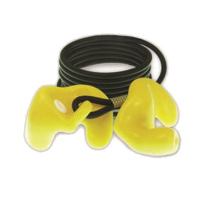
4. Santé et sécurité au travail
Bonne nouvelle ! Formation professionnelle
Il est maintenant possible d’obtenir des bouchons pleins moulés à l’oreille en formation professionnelle pour les sous-spécialités : charpenterie, menuiserie, mécanique automobile, carrosserie et pose de système intérieur.

Slide 10
5. Mise à jour de la liste du personnel enseignant

Slide 11
5. Mise à jour de la liste du personnel enseignant
Vérifier la liste des noms
Sur le formulaire :
Indiquer que la liste est correcte, s’il y a lieu;
Indiquer les noms à ajouter;
Indiquer les noms à rayer.
Pour les enseignants qui ne sont pas membres de L’APL (NM), les rencontrer et les inviter à devenir membres en complétant la carte d’adhésion et en donnant 5$. Le paiement électronique est aussi disponible ainsi que le formulaire d’adhésion [www.lignery.ca → Vie syndicale / Devenir membre]
Indiquer, sur le formulaire, le nom des personnes à accepter au prochain BDD

Slide 12
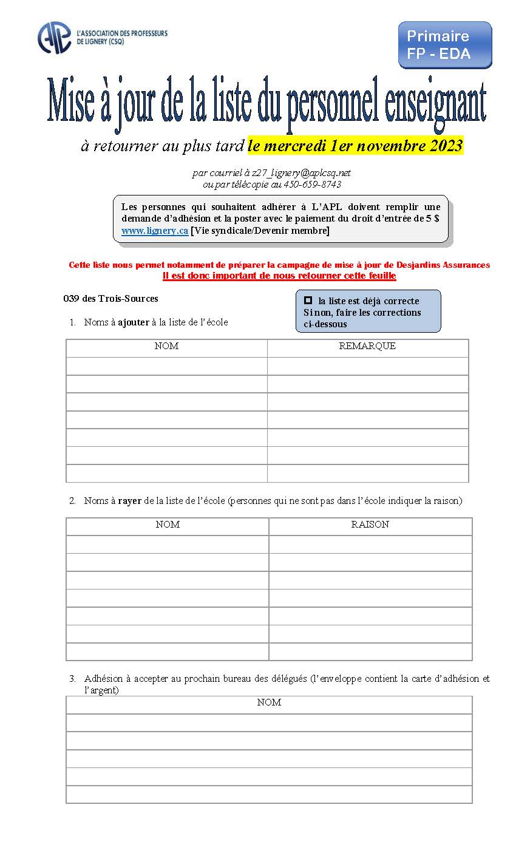
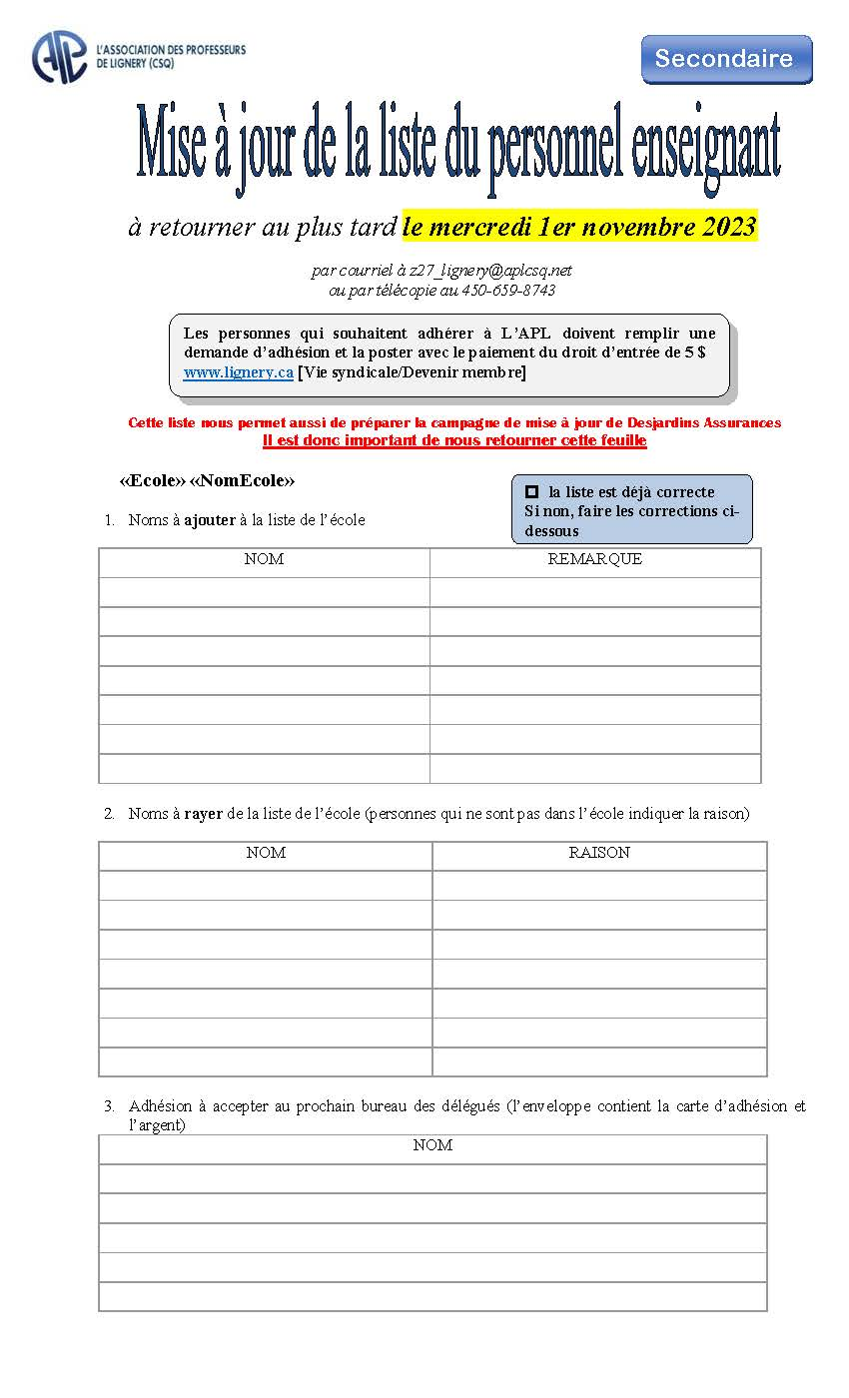
1. Indiquer le nom des profs qui ne sont pas sur votre liste, mais qui sont à votre école ici. Indiquer par exemple la personne que ce prof remplace.
2. Indiquer le nom des profs qui sont sur votre liste, mais qui ne sont pas à votre école ici. Indiquer par exemple: changement d'école, maladie, ...
3. Indiquer le nom des profs qui souhaitent devenir membre de L'APL. Récupérer la carte de membre complétée et le 5$.

Slide 13
5. Mise à jour de la liste du personnel enseignant
Tous les secteurs : Jeunes (préscolaire - Primaire – Secondaire) FP – EDA : à retourner au plus tard le mercredi 1er novembre
Tous : Acheminer à L'APL l'enveloppe incluant les cartes d'adhésion, les 5$ et l'original de la feuille de mise à jour et la liste du personnel par école ou par centre d'ici le 6 novembre. (virement possible)

Slide 14
6. Recensement des élèves au secondaire

Slide 15
6. Recensement des élèves au secondaire
TOUS: indiquer qui est la personne qui a fait l’opération.
Au primaire : Nous avons déjà eu beaucoup de retours. Il nous manque encore des écoles!
S’il y a des modifications SVP nous en aviser. Si vous n’avez pas fait la transmission, SVP nous acheminer l'original du document par la poste dans l'enveloppe prévue pour le retour.
Au secondaire : c’est le temps de faire cette opération!

Slide 16
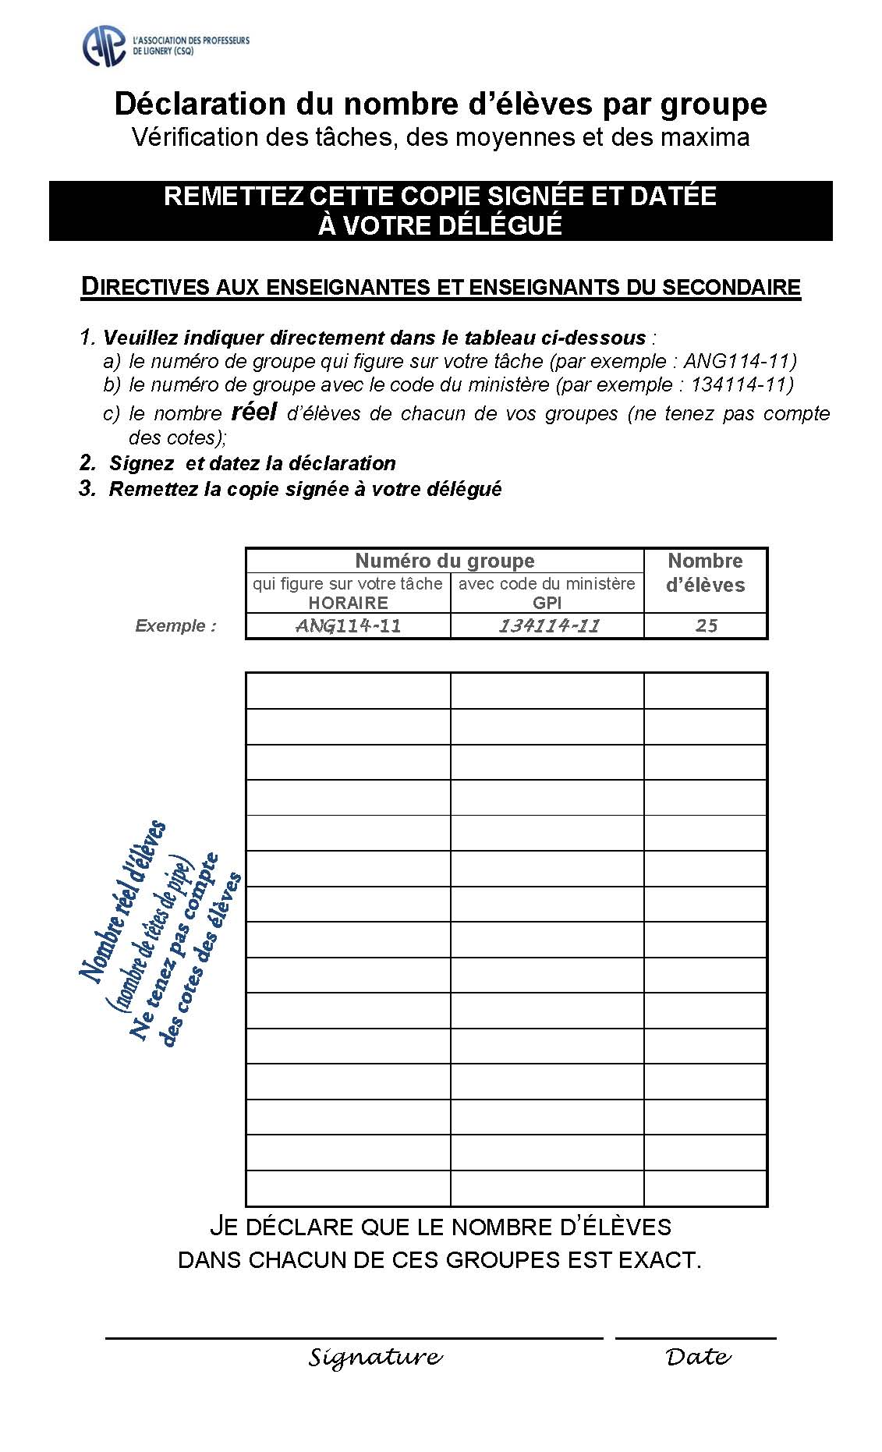
6. Recensement des élèves au secondaire

Slide 17
7. Négo 2023

Slide 18
7. Négo 2023
L’état de situation de la négo 2023 a été fait à l’occasion de l’Assemblée générale extraordinaire du 5 octobre.
À tous les jeudis, nous continuons « Manifs hebdos pour la négo! » en Front commun.
Demeurer à l’affût des opérations en cours et à venir  ➔ Facebook : APL – Groupe Action-mobilisation (Négo 2023)

Slide 19
8. Consultation calendrier scolaire 2024-2025

Slide 20
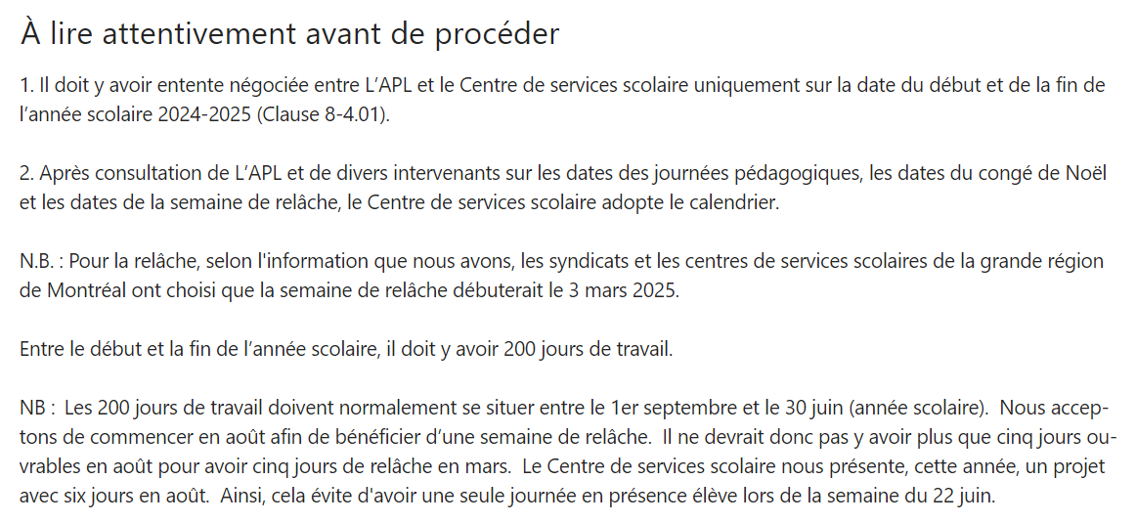
8. Consultation – Calendrier scolaire 2024-2025

Slide 21
8. Consultation – Calendrier scolaire 2024-2025
Tous peuvent accéder à la consultation :
Via le lien situé sur « Les nouvelles APL » du 11 octobre;
Via le bouton « Consultations/Sondage » du site de L’APL (www.lignery.ca) ;
Via le lien direct : Lien vers le forms .

Slide 22
9. Plainte pour le maintien de l’équité salariale 2015

Slide 23
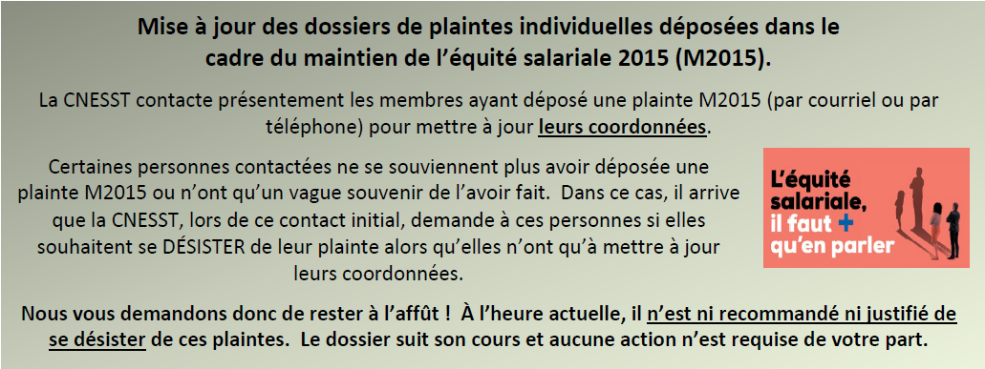
9. Plainte pour le maintien de l’équité salariale 2015

Slide 24
10. Dossiers pédagogiques

Slide 25
10. Dossiers pédagogiques
Évaluation des apprentissages:
Préscolaire: contrairement à ce qui est véhiculé, ce ne sont pas toutes les compétences qui sont à évaluer à toutes les étapes. À l’étape 1 et 2 seulement les compétences qui ont fait l’objet d’une évaluation et à l’étape 3 toutes les compétences.

Slide 26
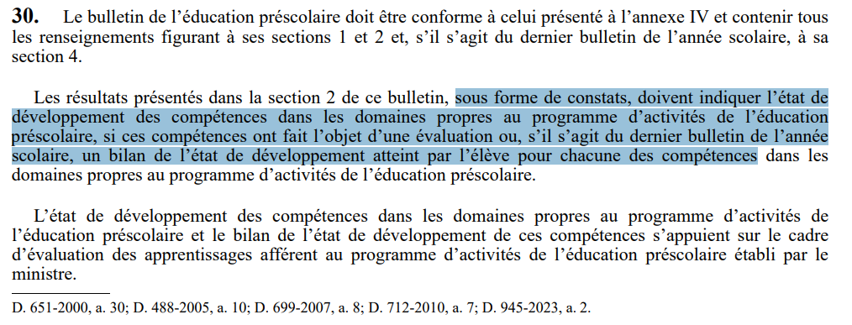
10. Dossiers pédagogiques
Évaluation des apprentissages:
Préscolaire:

Slide 27
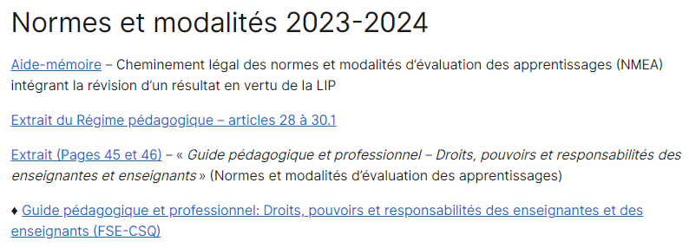
10. Dossiers pédagogiques
Normes et modalité d’évaluations des apprentissages :
Vous trouverez la documentation en lien avec la mise à jour des « Normes et modalités d’évaluation des
apprentissages » sur le site de L’APL [Documents / documents de référence / Normes et modalités ].
Cette documentation est basée sur les encadrements de l’année scolaire 2022-2023, puisque l’Instruction
annuelle 2023-2024 n’est pas encore disponible.

Slide 28
11. Élection FP / EDA
Notes:
Appeler Jacinthe Guérin, présidente d’élections

Slide 29
11. Élections FP/EDA
La période de mise en candidature étant terminée depuis le 29 septembre à 16h, nous pouvons annoncer que monsieur Daniel Landry de l’école de formation professionnelle de Châteauguay a été élu par acclamation au poste de Conseiller secteur de l’Éducation des adultes (EDA) et de la formation professionnelle (FP).

Slide 30
12. Informations

Slide 31
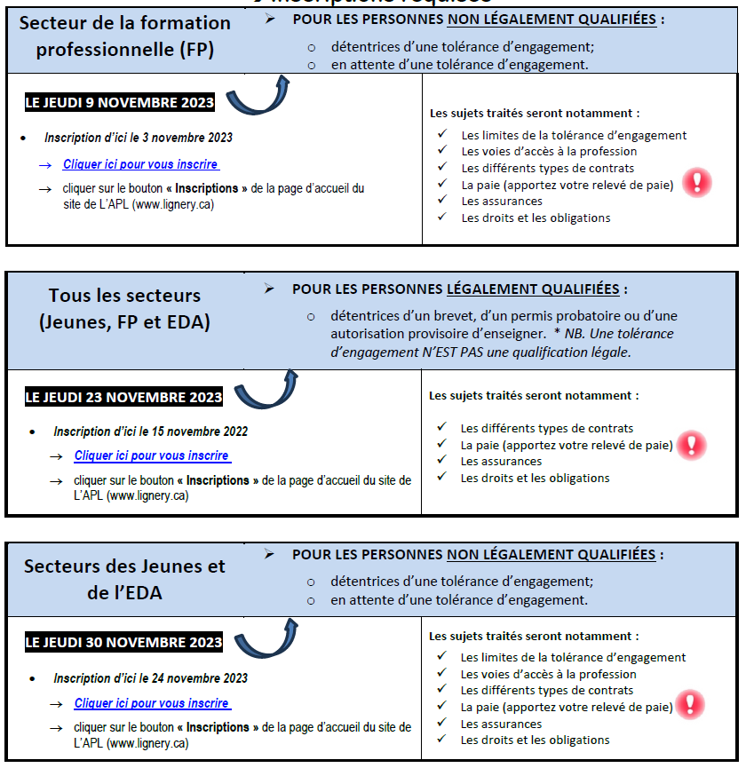
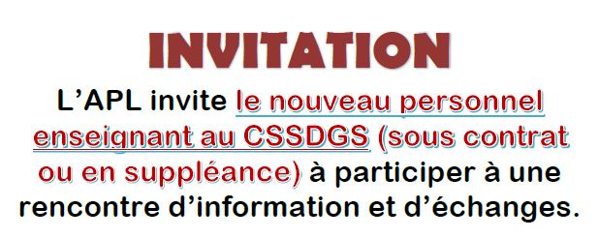
12. Informations
Invitation pour le nouveau personnel au CSSDGS;
Au verso de :

Slide 32
12. Informations
Étude sur l’engagement, la motivation et l’épuisement professionnel des personnes enseignantes;

Slide 33
12. Informations
Sondage « Projet pour contrer sur les effets de la rareté du personnel »;
Sondage BDD

Slide 34
12. Informations
Mentorat et tâche
Personnes enseignantes novices de 0 à 2 ans : Participation obligatoire et minutes dans les ATP (recommandation du CSS → entre 30 et 55 minutes sur 5 jours / entre 55 et 100 minutes sur 9 jours).
Personnes enseignantes novices de 3 à 5 ans : Participation facultative et minutes dans les ATP (recommandation du CSS → entre 30 et 55 minutes sur 5 jours / entre 55 et 100 minutes sur 9 jours).
Personnes enseignantes-mentores : Tâche au prorata du % de libération (TE, ATP et j. pèd.)
Personnes « mentores-écoles » : Minutes dans les ATP – (recommandation CSS→ entre 30 et 55 minutes sur 5 jours / entre 55 et 100 minutes sur 9 jours).
Personnes « mentores-écoles » de la FP et de l’EDA : Heures dans les ATP – (recommandation du CSS →Annuellement, 25 hres pour les personnes enseignantes-mentores ET les personnes enseignantes-novices)

Slide 35
13. Nouvelles de mon milieu

Slide 36
13. Nouvelles de mon milieu

Slide 37
14. Questions diverses

Slide 38
14. Questions diverses

Slide 39
Merci et bonne soirée!

